Slide 1
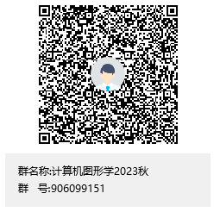
Computer Graphics
课程号：sd03030321
李曼祎(manyili@sdu.edu.cn) | 马龙(malong@sdu.edu.cn)
上课（48学时）：
2-7,9-14周，周二7-8节，周四5-6节 软件园5区103d
上机（16学时）：
7-14周，周四8:00-10:00 405数字媒体实验室
Notes:
50+40分钟

Slide 2
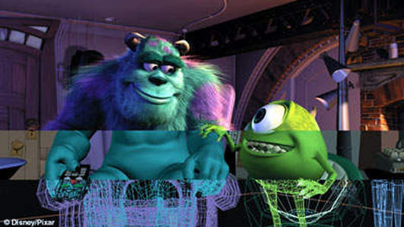
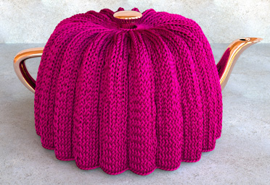
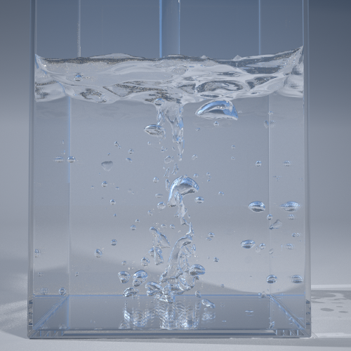
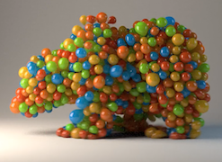
What is Computer Graphics?
计算机图形学是利用计算机研究图形的表示、生成、处理和显示的学科。
ACM/IEEE CC2001就规定为计算机专业核心课程：CS255{S,W}. Computer Graphics
教育部教学指导委员会制定的CCC2002，也规定为计算机专业16门核心课程之一。

Slide 3
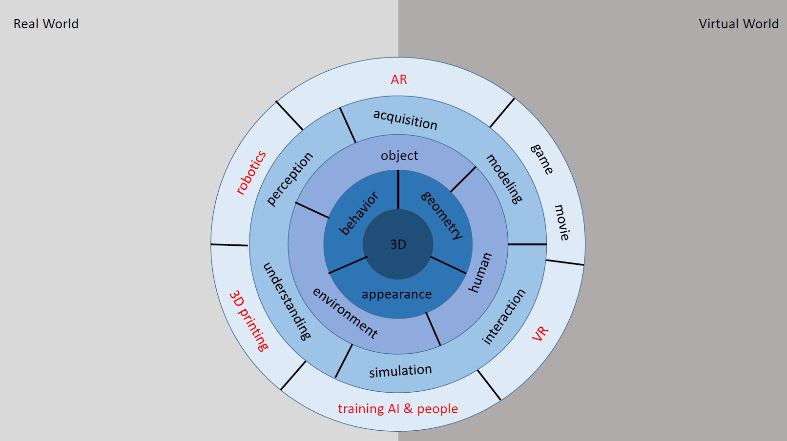
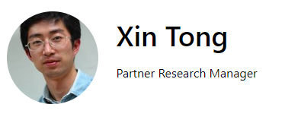
What is Computer Graphics?
计算机图形学是利用计算机研究图形的表示、生成、处理和显示的学科。

Slide 4
What is Computer Graphics?
计算机图形学是利用计算机研究图形的表示、生成、处理和显示的学科。
研究方向：建模（Modeling), 渲染(Rendering), 动画(Animation)， 交互（HCI )， 虚拟现实(Virtual Reality), 可视化(Visualization), 可视媒体计算与处理(Visual Media Processing), 医学图像处理(Medical Imaging)，物理模拟（Physical simulation）,几何处理（Geometry Optimization）
应用领域：元宇宙，数字孪生，游戏，电影，机器人，智能制造
http://staff.ustc.edu.cn/~lgliu/Resources/CG/What_is_CG.htm

Slide 5
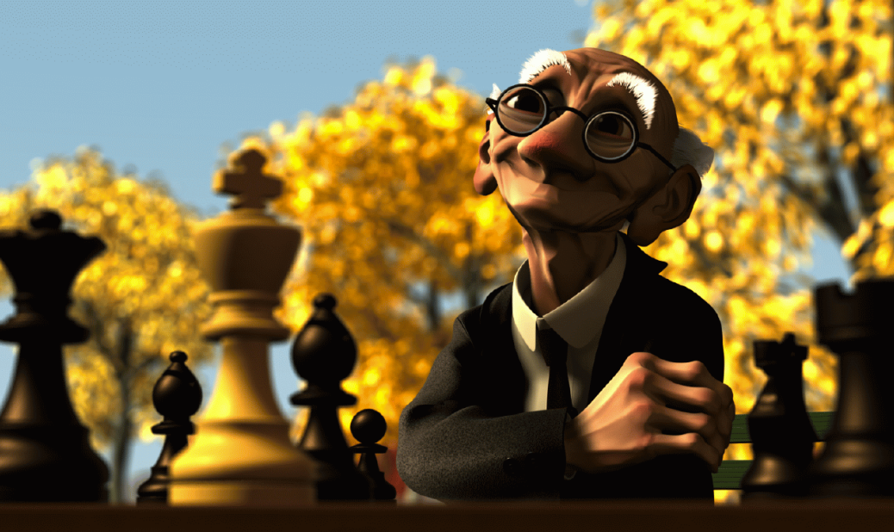
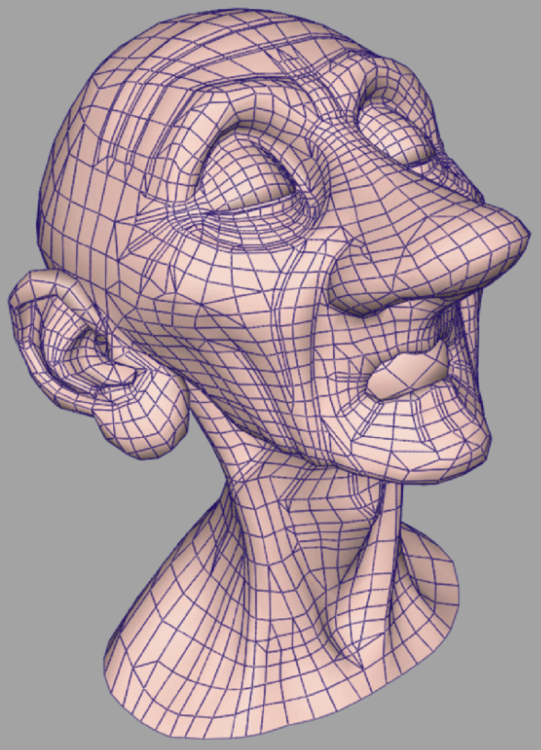
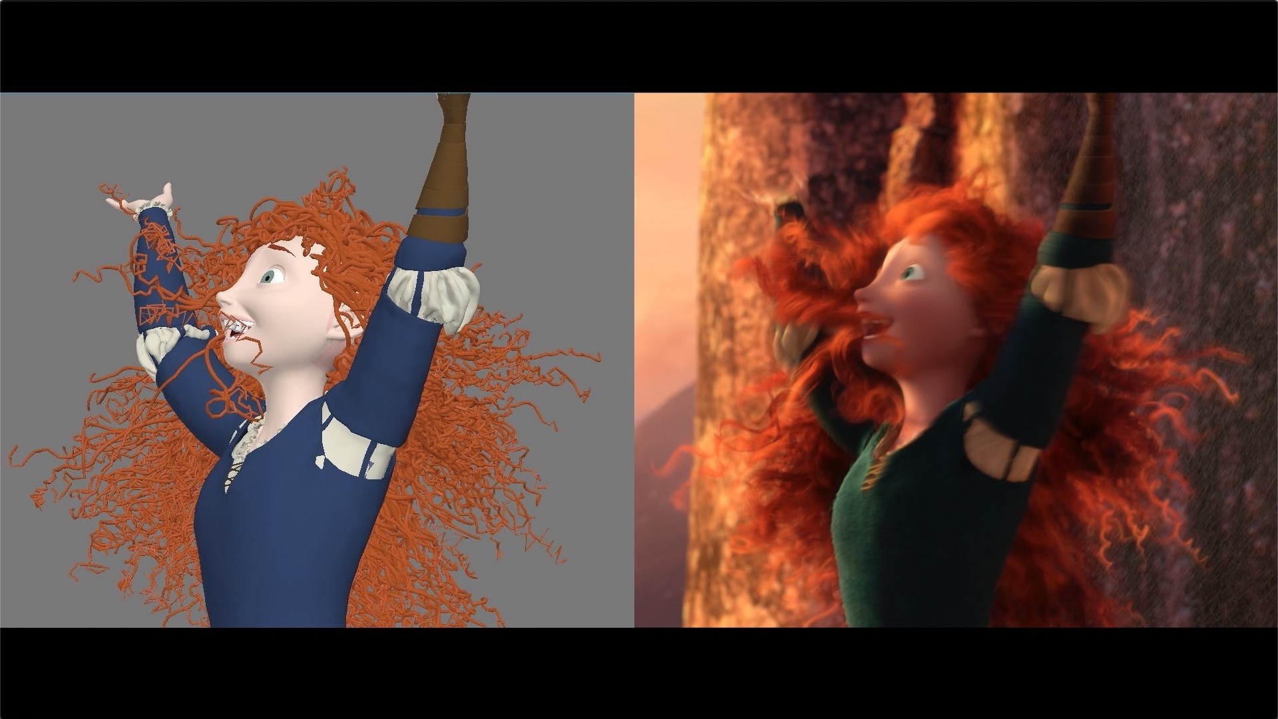
Graphics@Movie
《Geri's Game》+ Subdivision Surface
《Brave》+ Hair Animation
Notes:
《棋逢对手》讲述了一位孤独的老人独自下棋的故事。这是1989年以后皮克斯首次发行的短片。同时也是皮克斯第一部以人物为主的作品，还是第一个展示了皮克斯工作室在细分曲面上取得新进展的项目。对于皮肤，那时候都是用NURBS拼接在一起的，基本上都是橡胶一样的正方形。很难用非常有表现力的方式把它们缝合在一起，特别是手和脸部。手部和脸部是短片中最具表现的两个部分。
巧的是当时皮克斯正与提供细分服务的TonyDeRose合作，是他把细分表面带到了皮克斯。
之所以一定要这种乱糟糟、爆炸头一样的效果，是因为想要凸显梅莉达与众不同的性格特征，所以从设计伊始，她的头发就是个重要的创作元素。人物的头发和衣服都相当复杂，光玛莉达的头发就有9层以上，每一层都是不同的卷，片中所有的东西都有很多层，包括森林和城堡等等。最重要的是，因为我们从来没有做过卷发，如果仍然用之前的模拟器计算，在头发运动的过程中，由于重力的关系，模拟器仍然会把卷发拉成直发，为此，我们写了一个全新的模拟器，最后由这个模拟器完成了整部电影头发的特效。

Slide 6
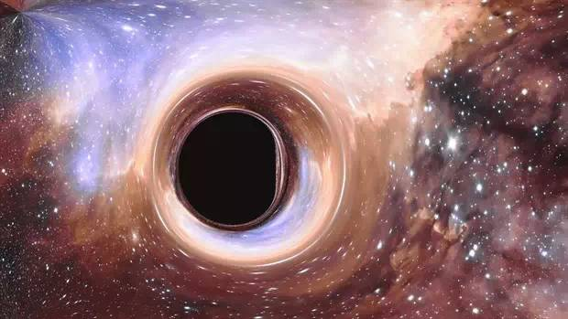
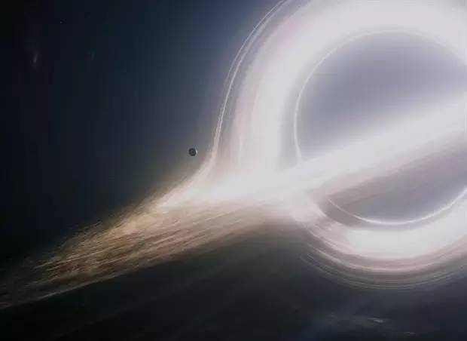
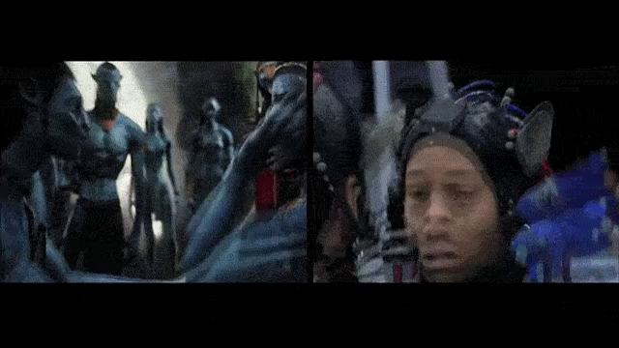
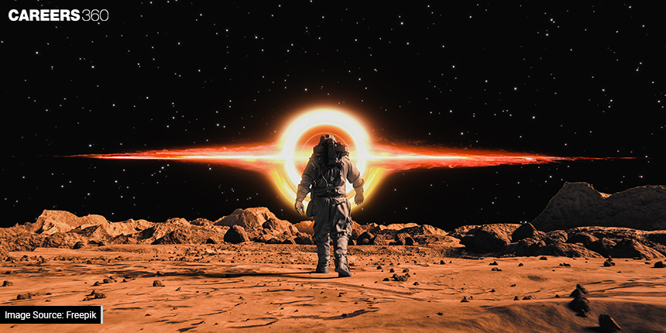
Graphics@Movie
《Avatar》+ Motion Caption
《Interstellar》+ DnS Renderer
Notes:
《阿凡达》：动捕技术使用中最成功最有名的还是要属2009 年获奖作品是《阿凡达》，该片凭借将3D、虚拟与动作捕捉技术结合，近乎完美的创造了潘朵拉星球，从而创造了电影史上最为绚烂的画面。《阿凡达》对于动作捕捉技术最大的贡献在于，借助头戴式摄像头以及改进的软件算法，完美解决了演员面部表情高精度采集的问题，这个点子卡梅隆早在1995年就想到了，而直到《阿凡达》拍摄时才成为现实。
《星际穿越》的黑洞： ”DnS — Double Negative Gravitational Renderer” 问题在于，以往的特效渲染器都是基于“光沿直线传播”这一原理，而这个原理在黑洞周围并不适用，Double Negative不得不参考索恩的公式，编写用于黑洞图像渲染的“弯曲光线渲染器”，这是史上第一个符合广义相对论的渲染器。特效人员在计算机中模拟了一个高速旋转的黑洞，并在黑洞外围放置了一个扁平的、彩色的圆环用于测试，经过一番计算模拟之后，奇怪的事情发生了，他们发现黑洞周围的扭曲空间使得吸积盘本身也发生了扭曲，光环因此变得纵横交错、形状怪异。

Slide 7
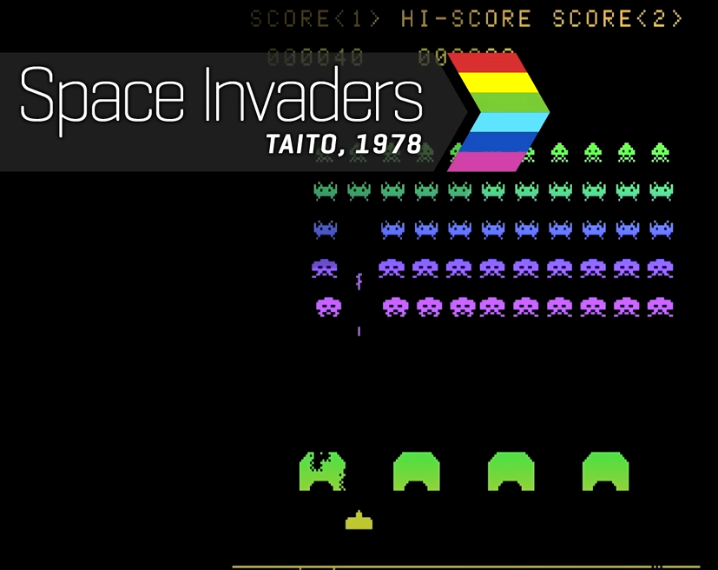
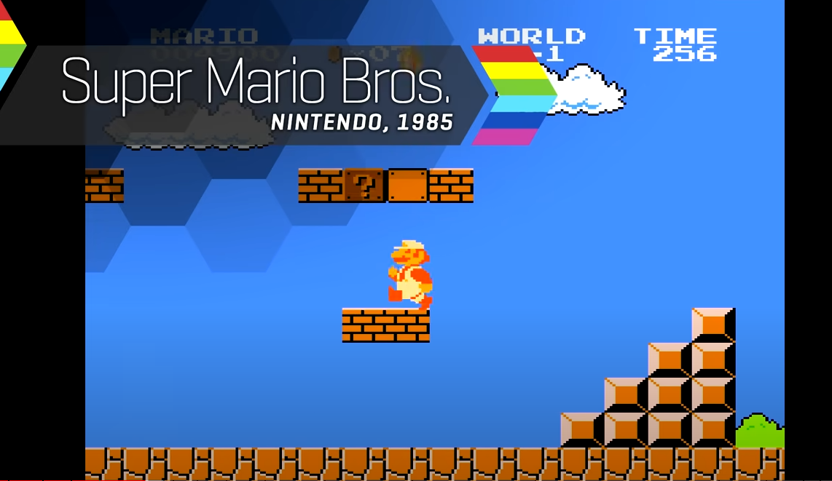
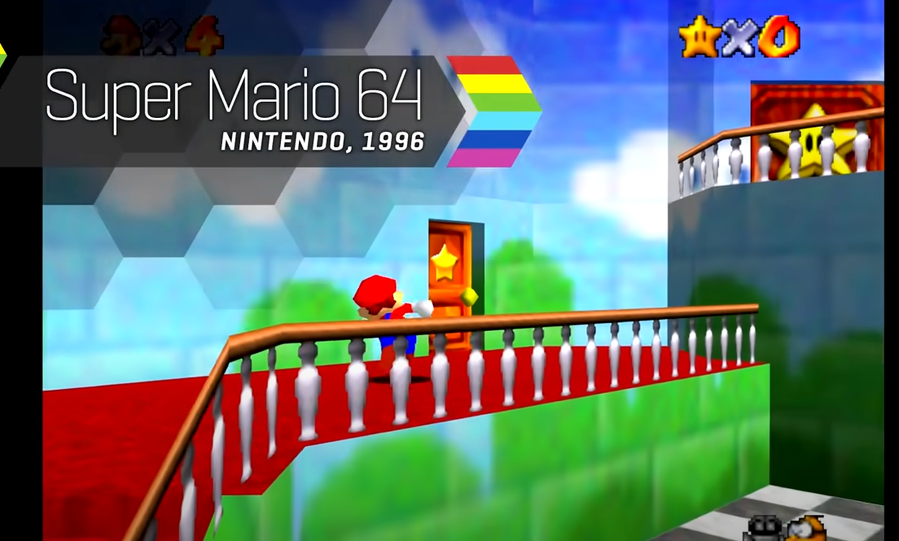
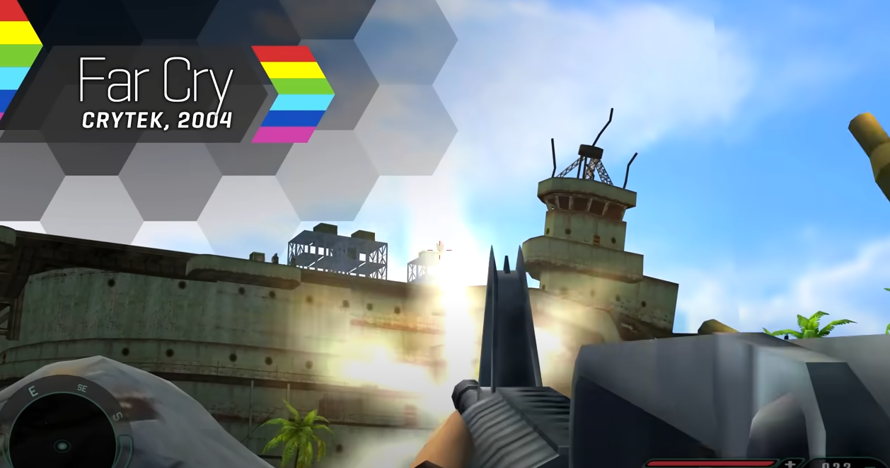
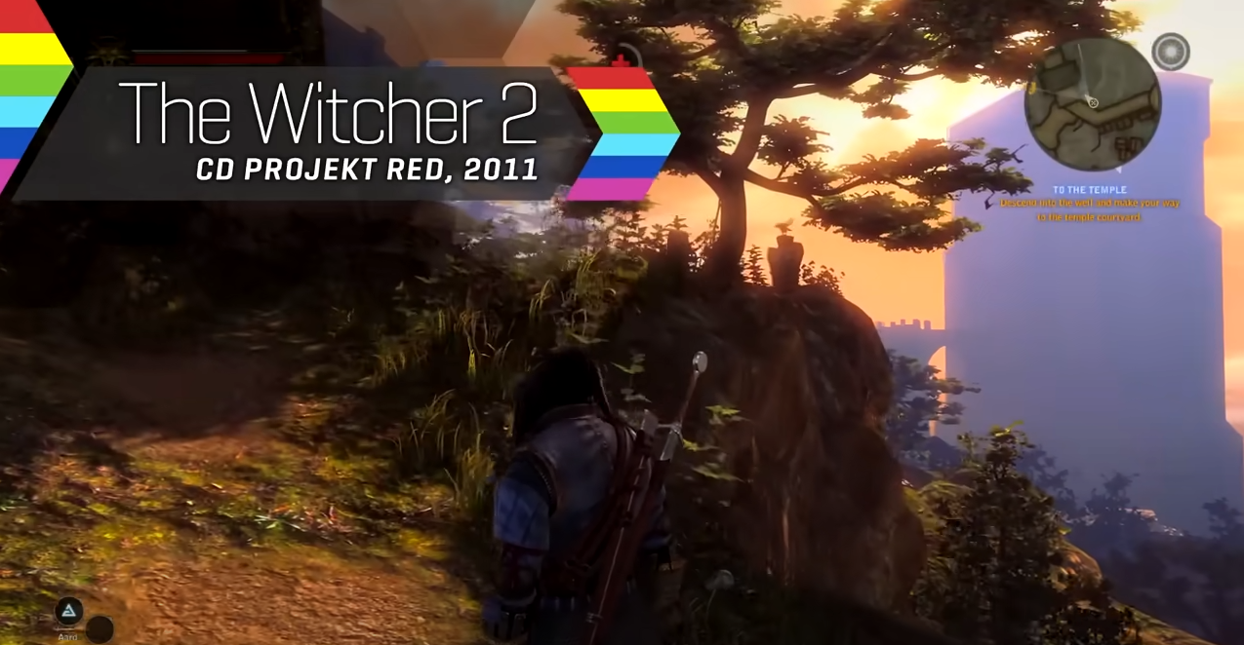
Graphics@Games
Notes:
1978，太空入侵者，Taito株式会社
1985，超级马里奥兄弟，任天堂
1996，超级马里奥64，任天堂
2004，孤岛惊魂，欧洲crytek
2011，巫师2：国王刺客，波兰CD Projekt Red，“波兰蠢驴”

Slide 8
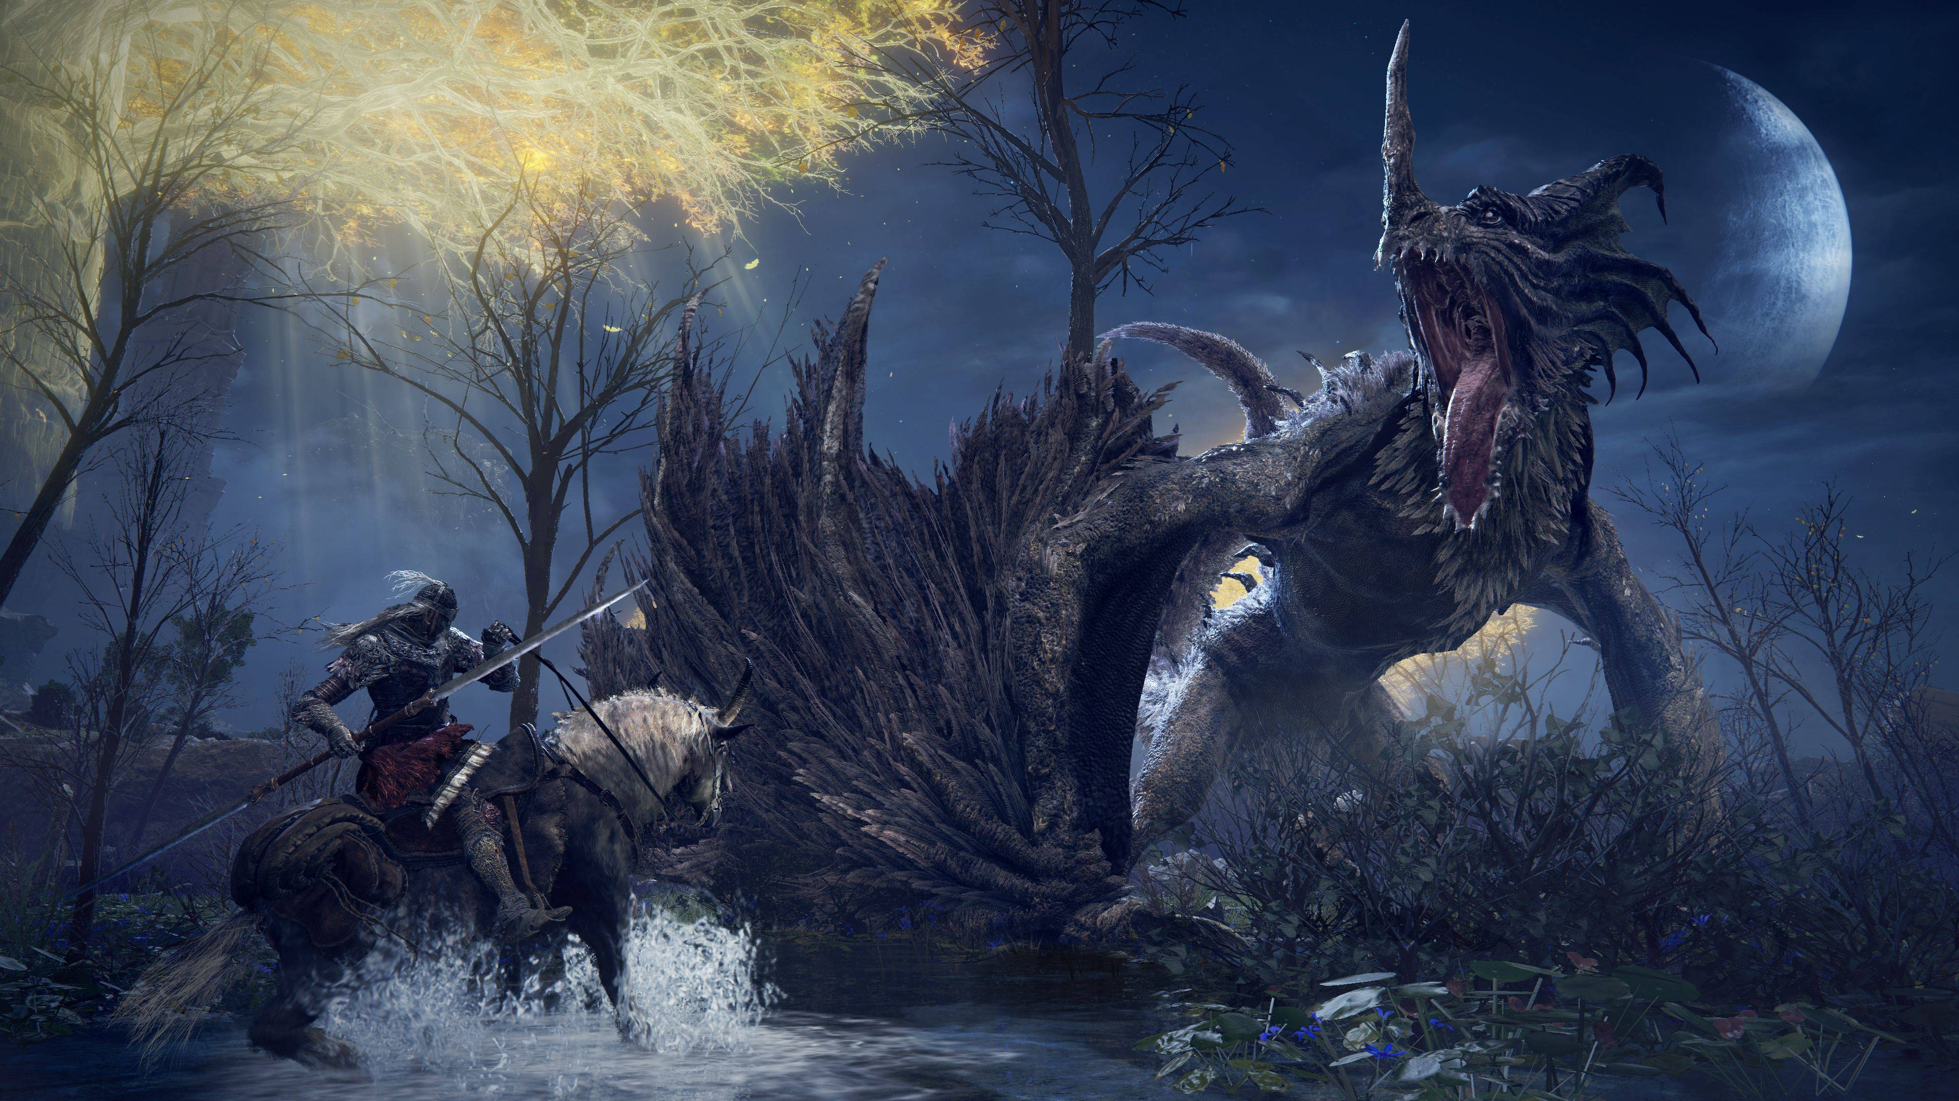
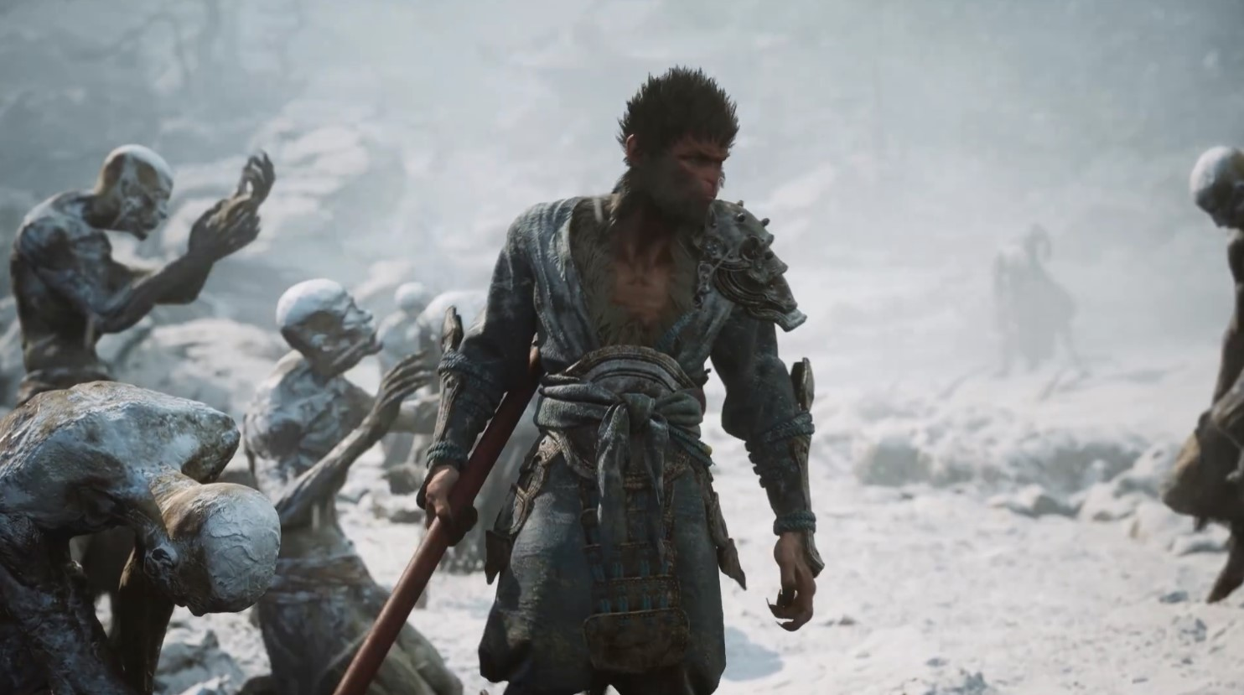
Graphics@Games
《艾尔登法环》，2022
《黑神话：悟空》，2024
Notes:
《艾尔登法环》是From Software开发，万代南梦宫发行的黑暗幻想风开放世界角色扮演动作游戏。于2022年2月25日于Steam、PlayStation 4、PlayStation 5、Xbox One、Xbox Series X/Xbox Series S上发售。
《黑神话：悟空》是由游戏科学公司制作的以中国神话为背景的动作角色扮演游戏。玩家将扮演一位“天命人”，为了探寻昔日传说的真相，踏上一条充满危险与惊奇的西游之路。 [1] [19-20]本游戏即将于2024年夏季发售。

Slide 9
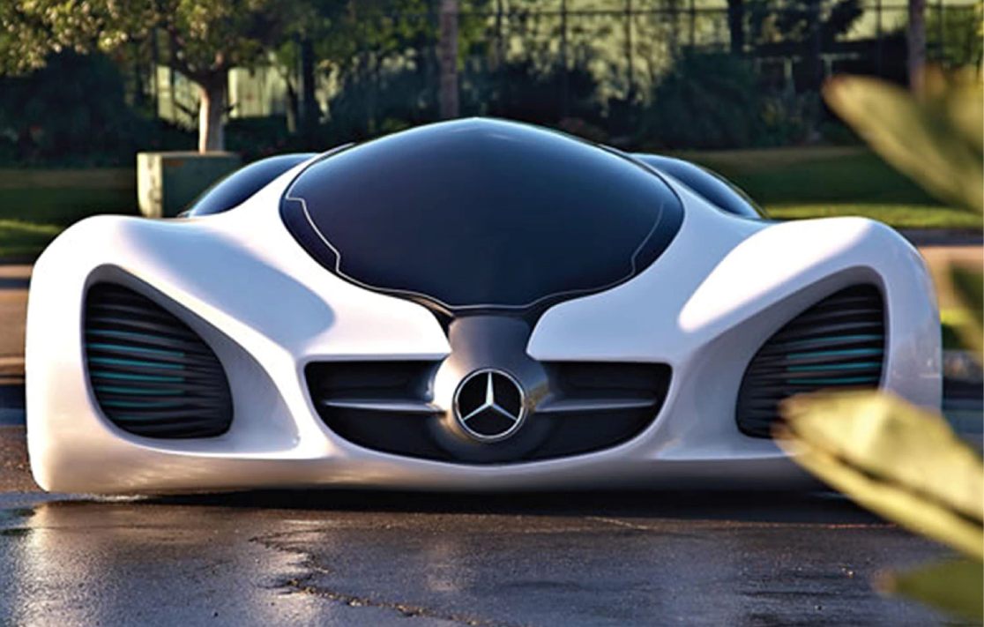
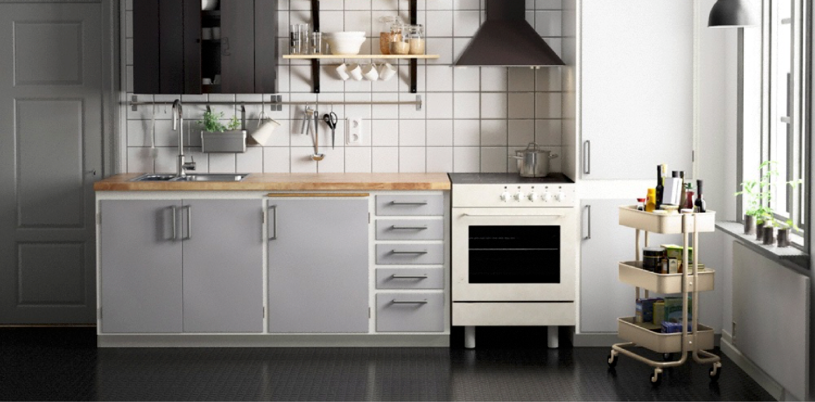
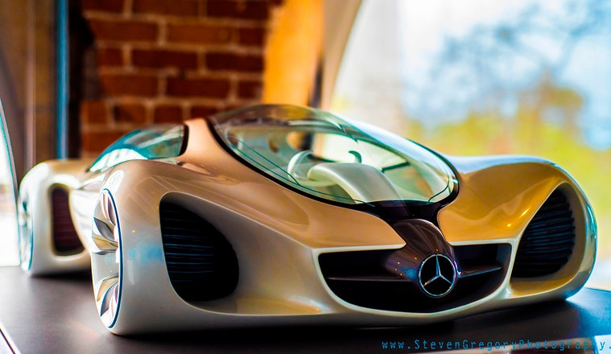
Design
CG
Ikea - 75% of catalog is rendered imagery
Photo
Autodesk Gallery

Slide 10
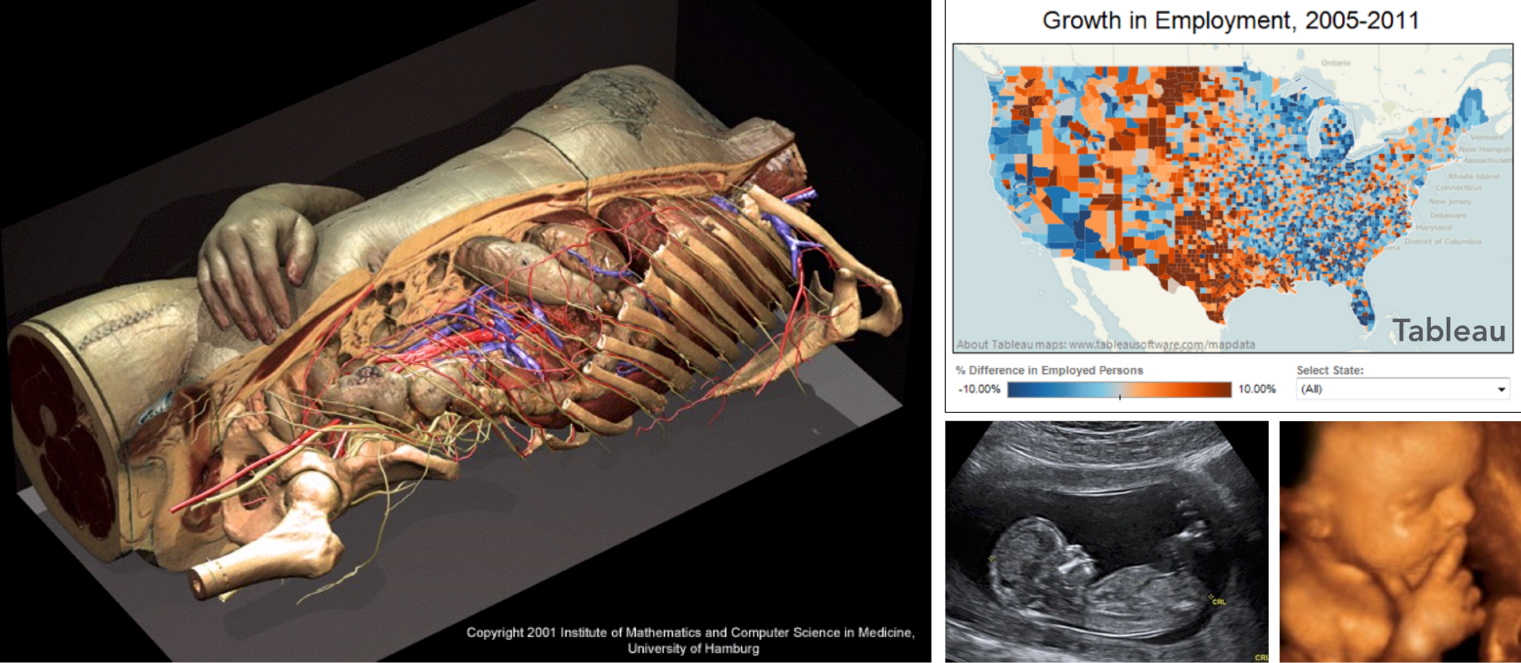
Visualization
Science, engineering, medicine, journalism, etc.

Slide 11
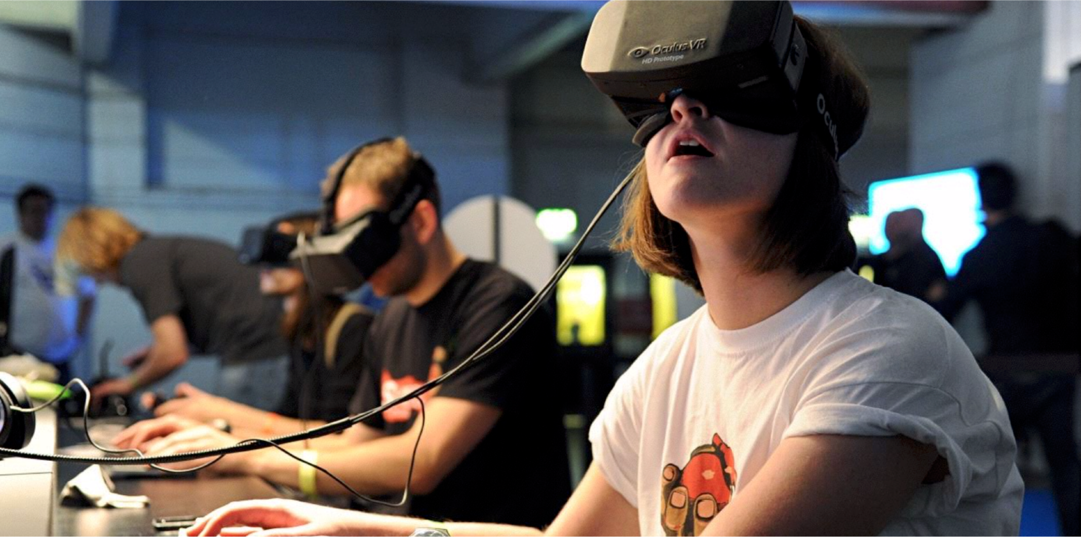
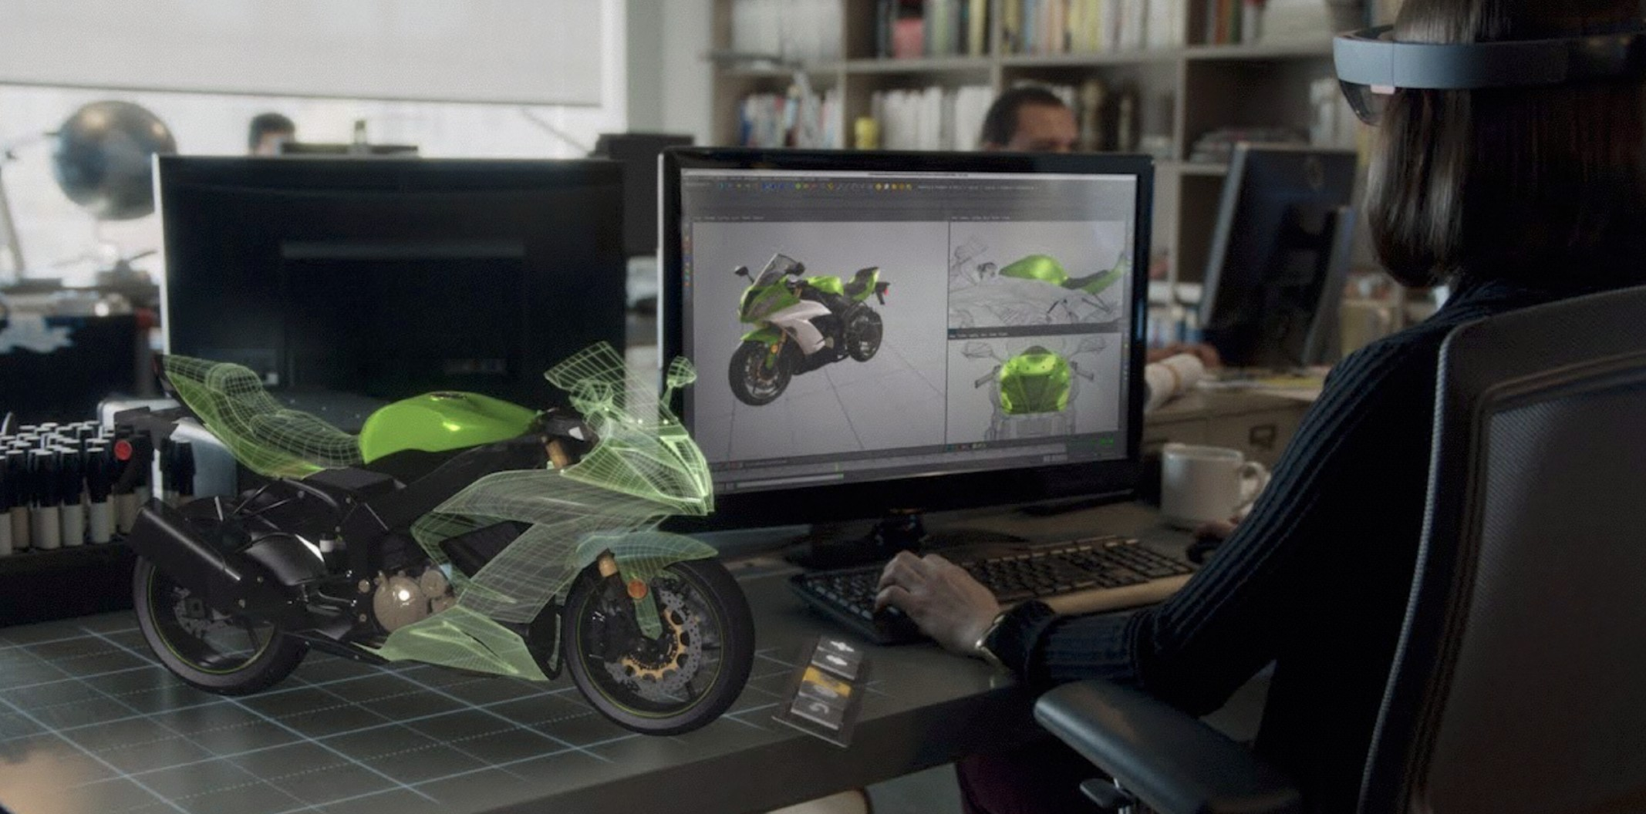
Virtual Reality
Oculus VR
Microsoft Hololens

Slide 12
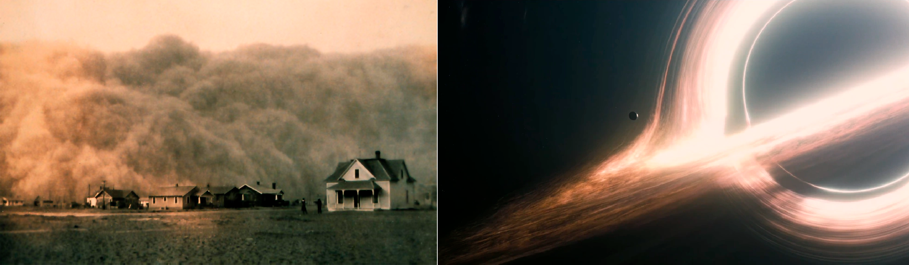
Simulation
The Dust Bowl phenomena
Black hole from Interstellar

Slide 13
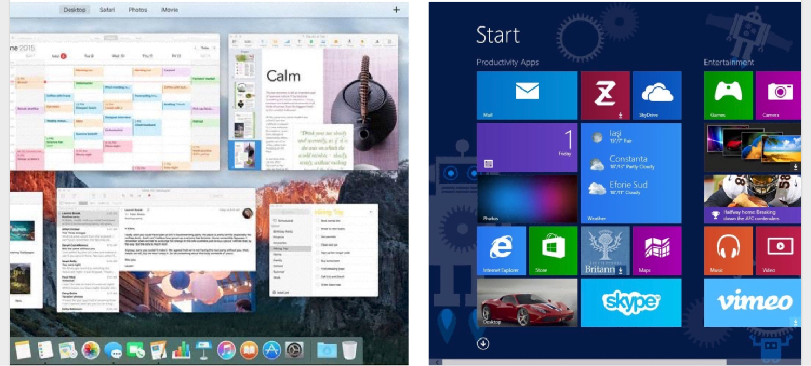
HCI
Graphical User Interface

Slide 14
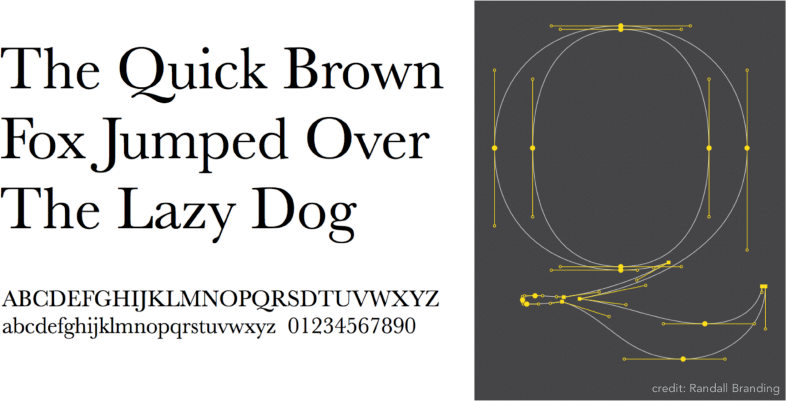
Typography
The font Baskerville

Slide 15
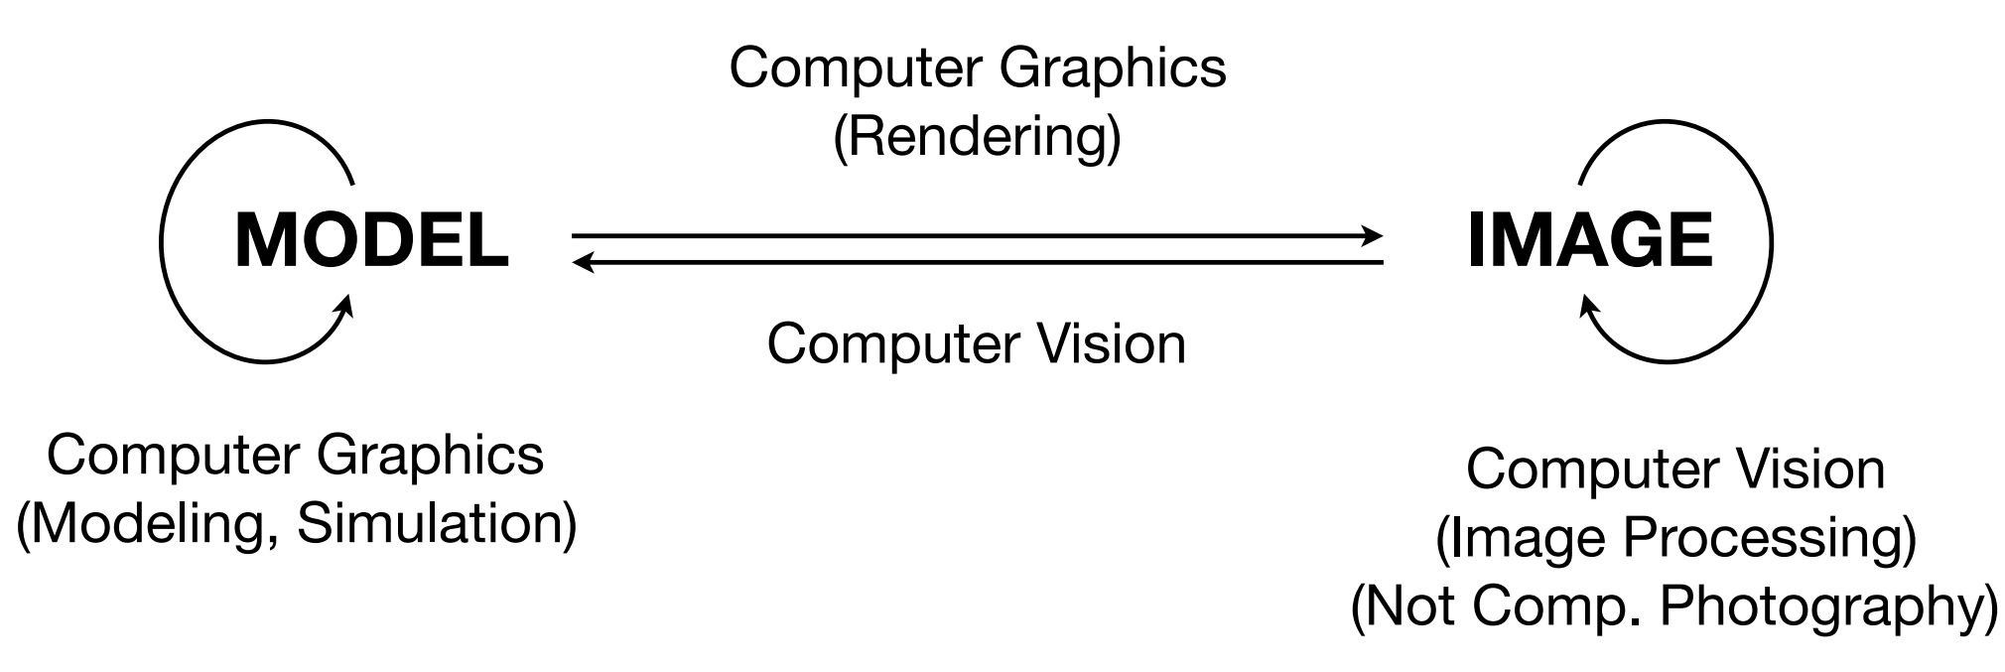
计算机图形学&计算机视觉&图像处理

Slide 16

计算机图形学&计算机视觉&图像处理
计算机图形学
基本含义是使用计算机通过算法和程序在显示设备上构造图形。这里的图形可以是现实中存在的图形，也可以是完全虚拟构造的。
计算机视觉
包括获取、处理、分析和理解图像或者更一般意义的真实世界的高维数据方法，它的目的是产生决策形式的数字或者符号信息。
图像处理
是研究图像的分析处理过程，图像处理研究的是图像增加、模式识别、景物分析等，研究对象一般为二维图像。

Slide 17
Computer Graphics: Origin
1950年，第一台图形显示器作为美国麻省理工学院（MIT）旋风I号（Whirlwind I）计算机的附件诞生
50年代末期，MIT的林肯实验室在“旋风”计算机上开发SAGE空中防御体系，操作者可以用笔在屏幕上指出被确定的目标。
如果没有图形学，我们在纸带打上孔！
旋风I号
Notes:
一开始，科学家们只是为了更好地显示计算机上的一些操作和运算。

Slide 18
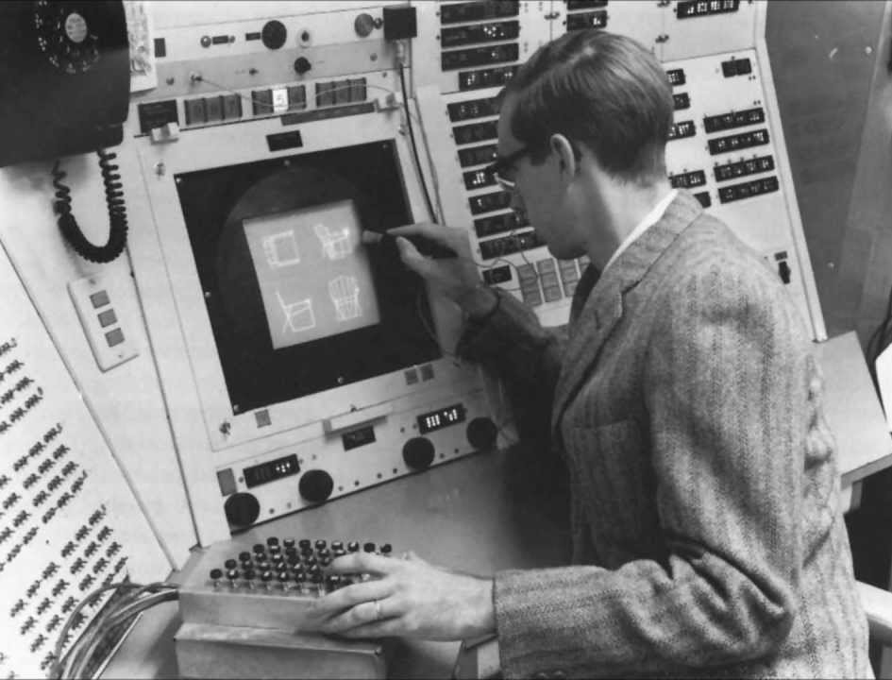
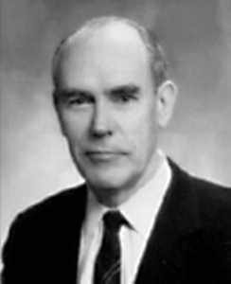
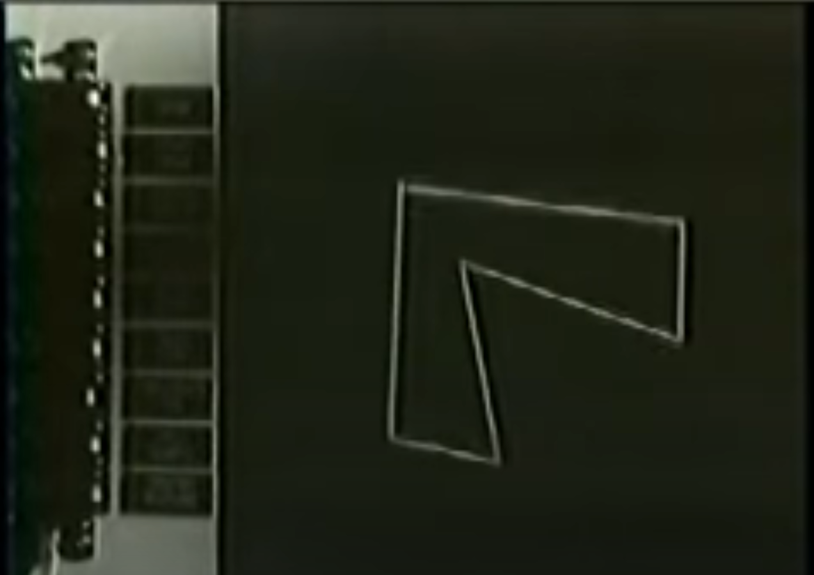
Computer Graphics: Origin
1962年，MIT林肯实验室的Ivan E. Sutherland在他的博士论文"Sketchpad：一个人机交互通信的图形系统"中首次使用了计算机图形学"Computer Graphics"这个术语，证明了交互计算机图形学是一个可行的、有用的研究领域，从而确定了计算机图形学作为一个崭新的独立科学分支的地位。
Ivan E Sutherland
Sketchpad
Notes:
Sketchpad, by Dr. Ivan Sutherland with comments by Alan Kay: https://www.youtube.com/watch?v=495nCzxM9PI

Slide 19
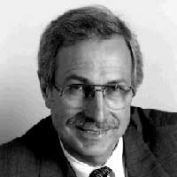
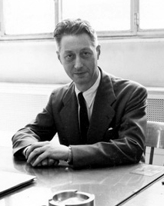
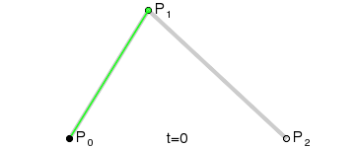
Computer Graphics: Origin
1964年MIT的教授Steven A. Coons提出了被后人称为超限插值的新思想，通过插值四条任意的边界曲线来构造曲面。
60年代早期，法国雷诺汽车公司的工程师Pierre Bézier发展了Bézier曲线曲面理论用于几何外形设计，并开发了用于汽车外形设计的UNISURF系统。
Steven A. Coons
Pierre Bézier
Bézier曲线

Slide 20
Computer Graphics: Development
光栅图形学算法迅速发展起来，区域填充、裁剪、消隐等基本图形概念、及其相应算法纷纷诞生
真实感图形学产生，开创性工作有Gourand明暗处理和Phong光照模型
开始应用于动画制作和游戏开发等领域。此时的计算机图形学主要关注于光照模型、纹理映射、阴影计算等方面的研究。

Slide 21
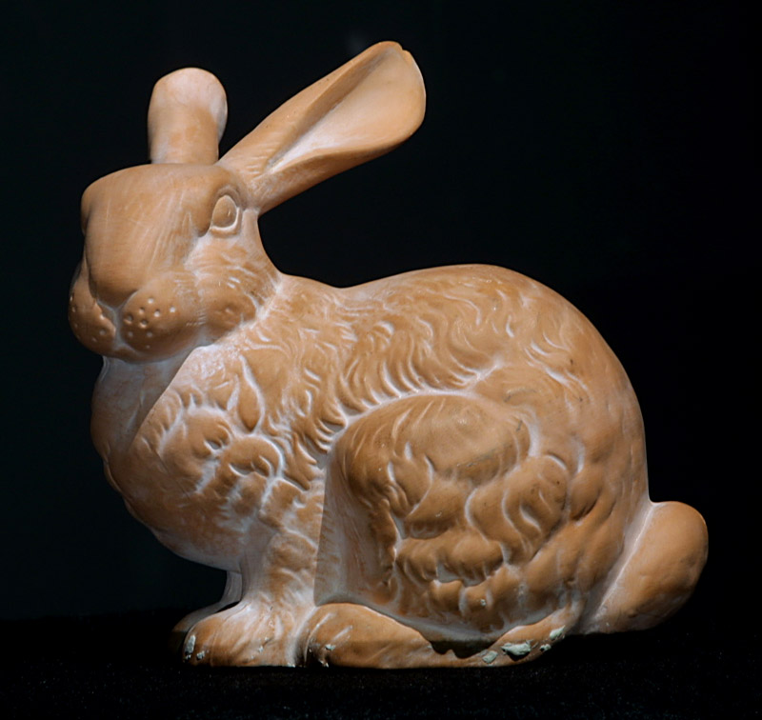
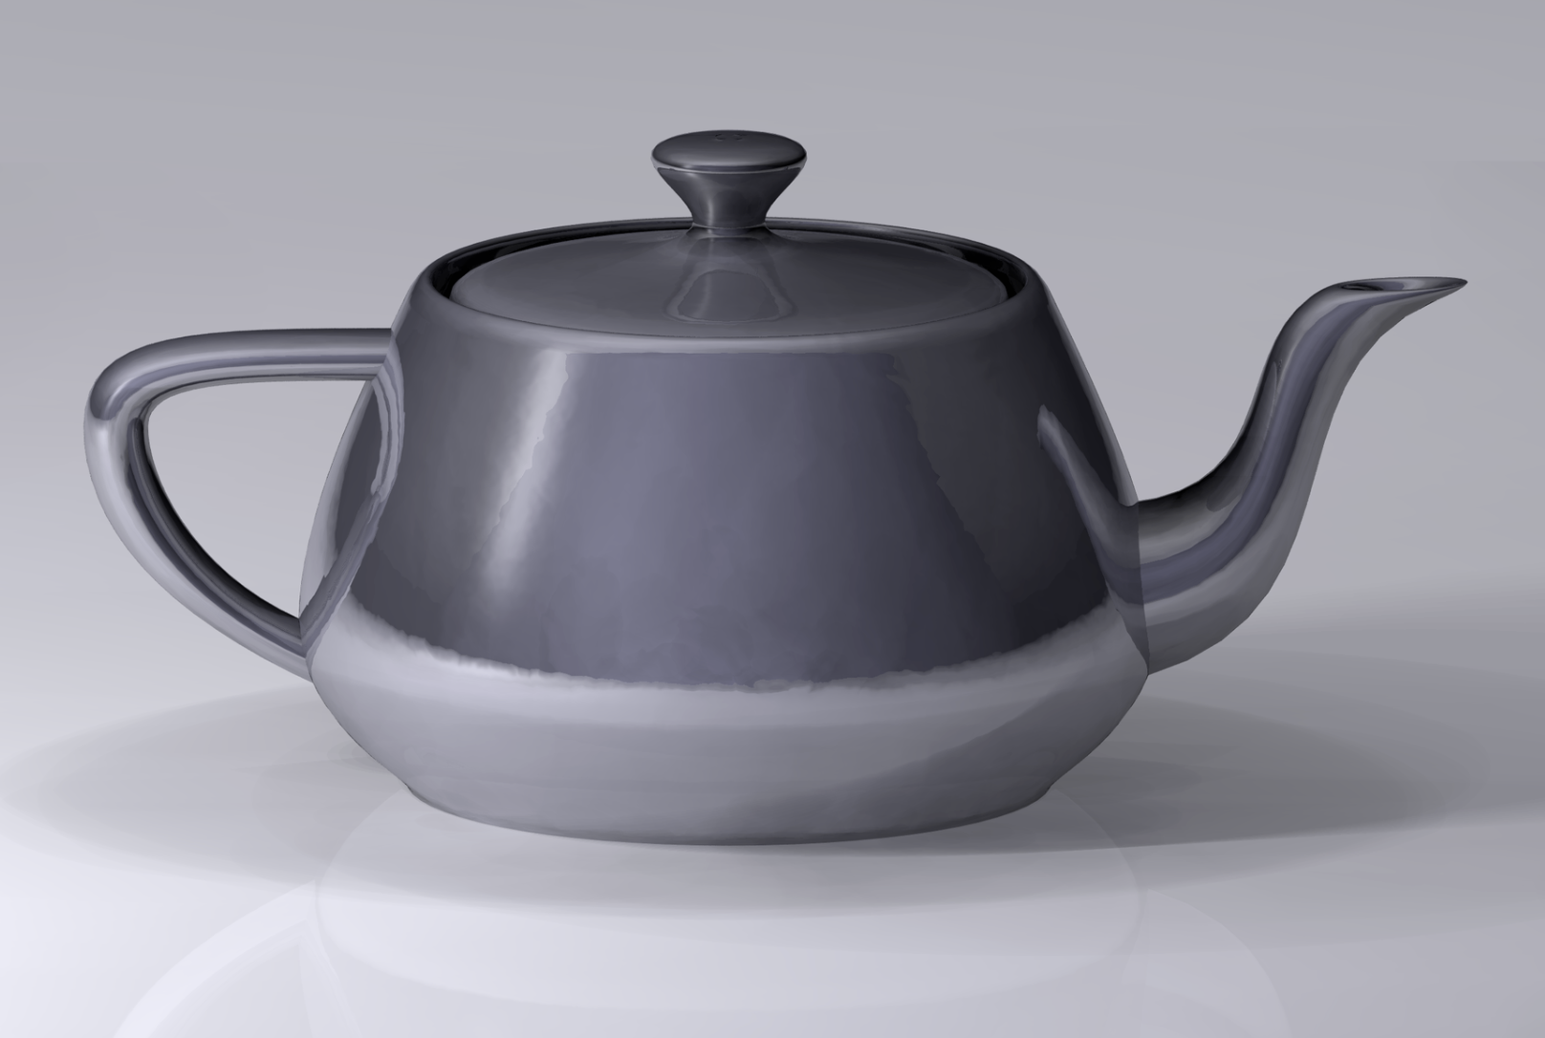
Computer Graphics: Applications
90年代,计算机图形学开始应用于虚拟现实、模拟、数字艺术等领域。此时的计算机图形学研究主要集中于3D建模、物理模拟、多边形优化等方面。
2000年代至今，计算机图形学得到了更加广泛的应用。现代计算机图形学主要关注于实时渲染、计算机视觉、虚拟现实和增强现实等领域的研究。
Stanford Bunny
Utah Teapot

Slide 22
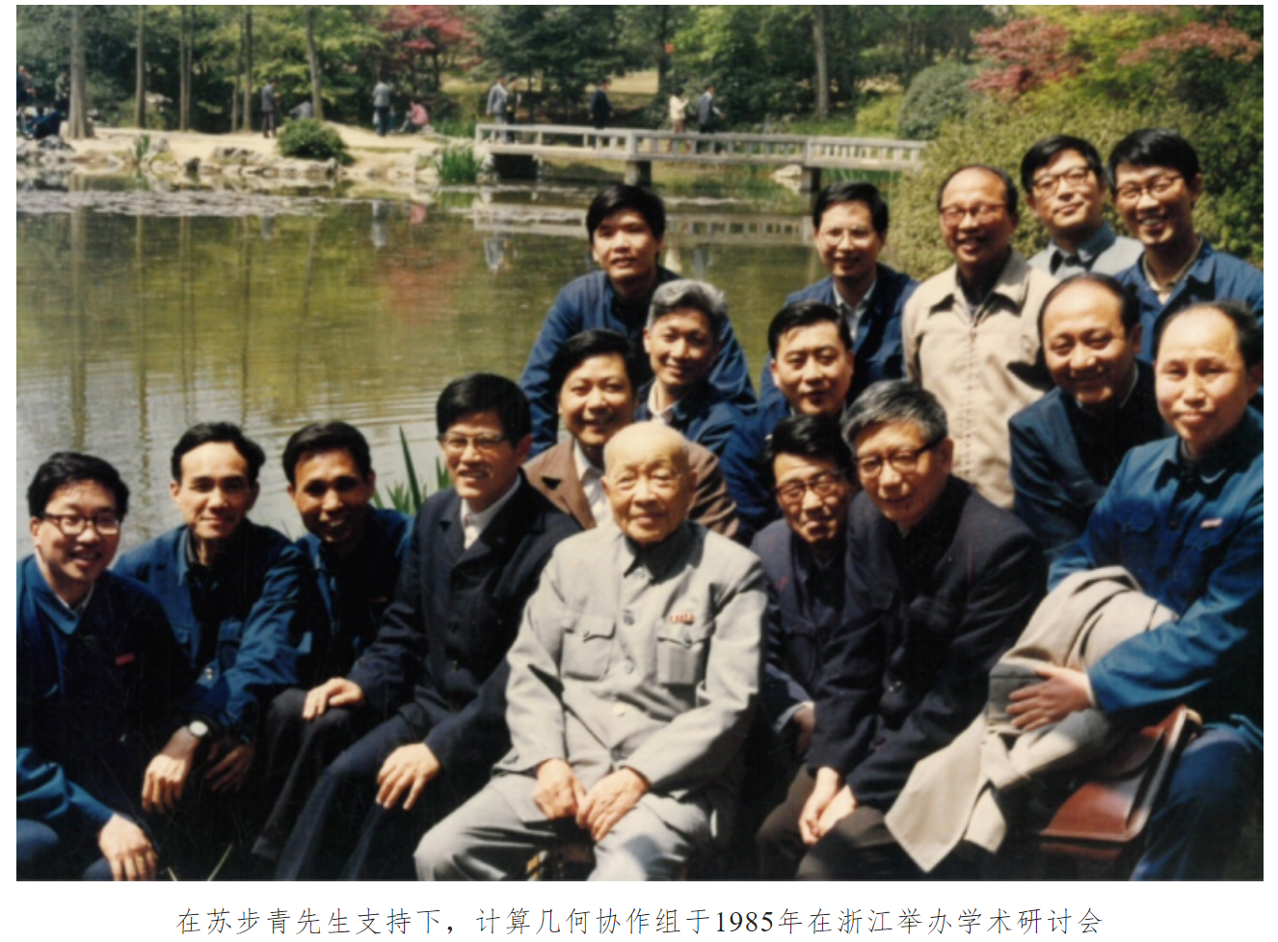
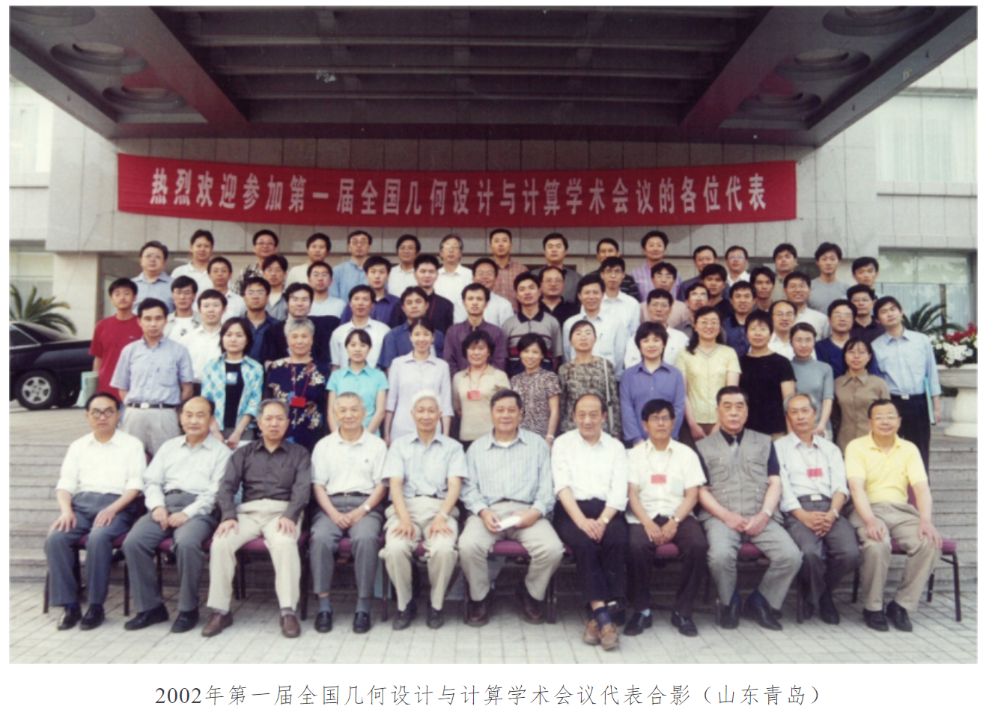
Computer Graphics in China
https://zhuanlan.zhihu.com/p/649380530

Slide 23
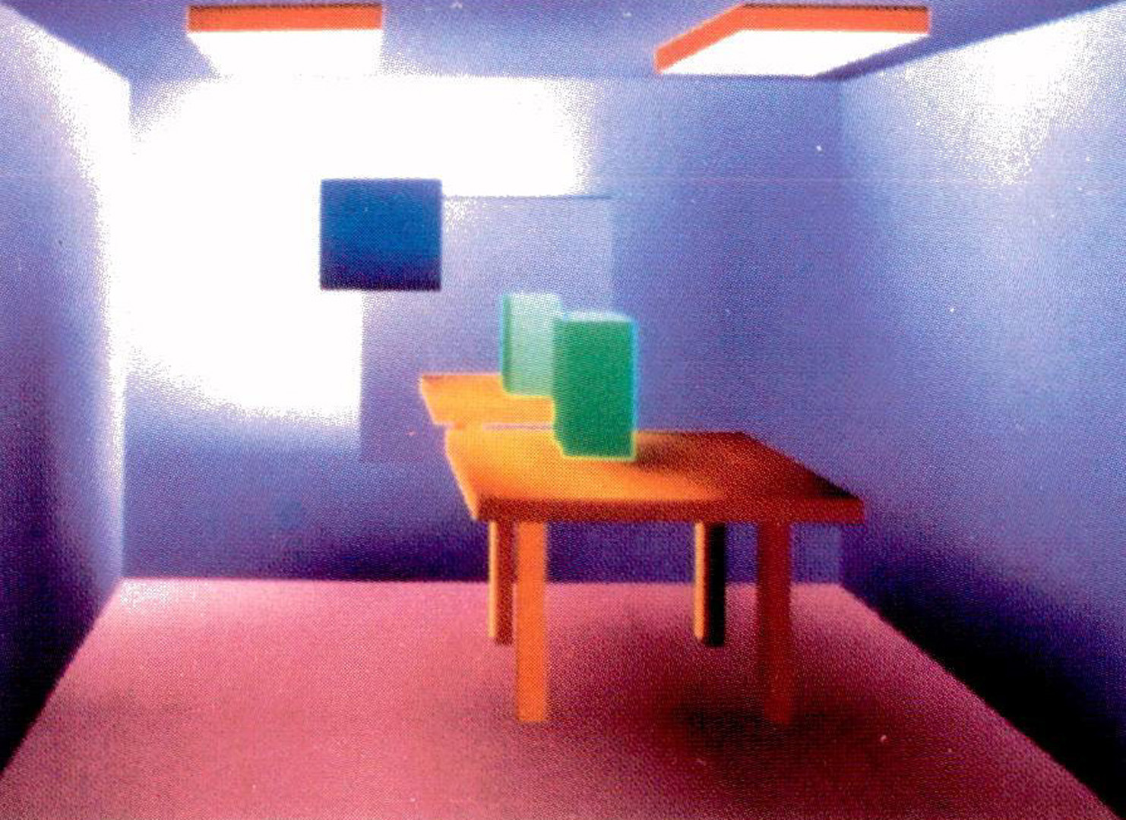
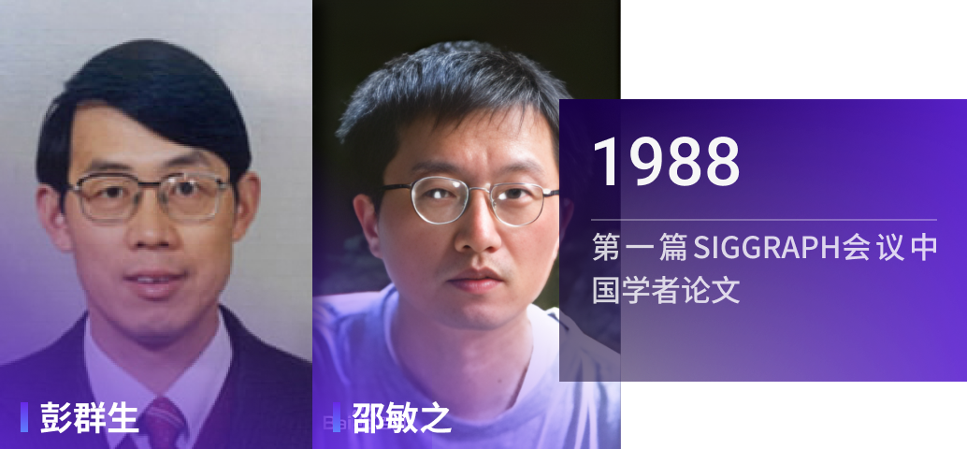
Computer Graphics in China

Slide 24
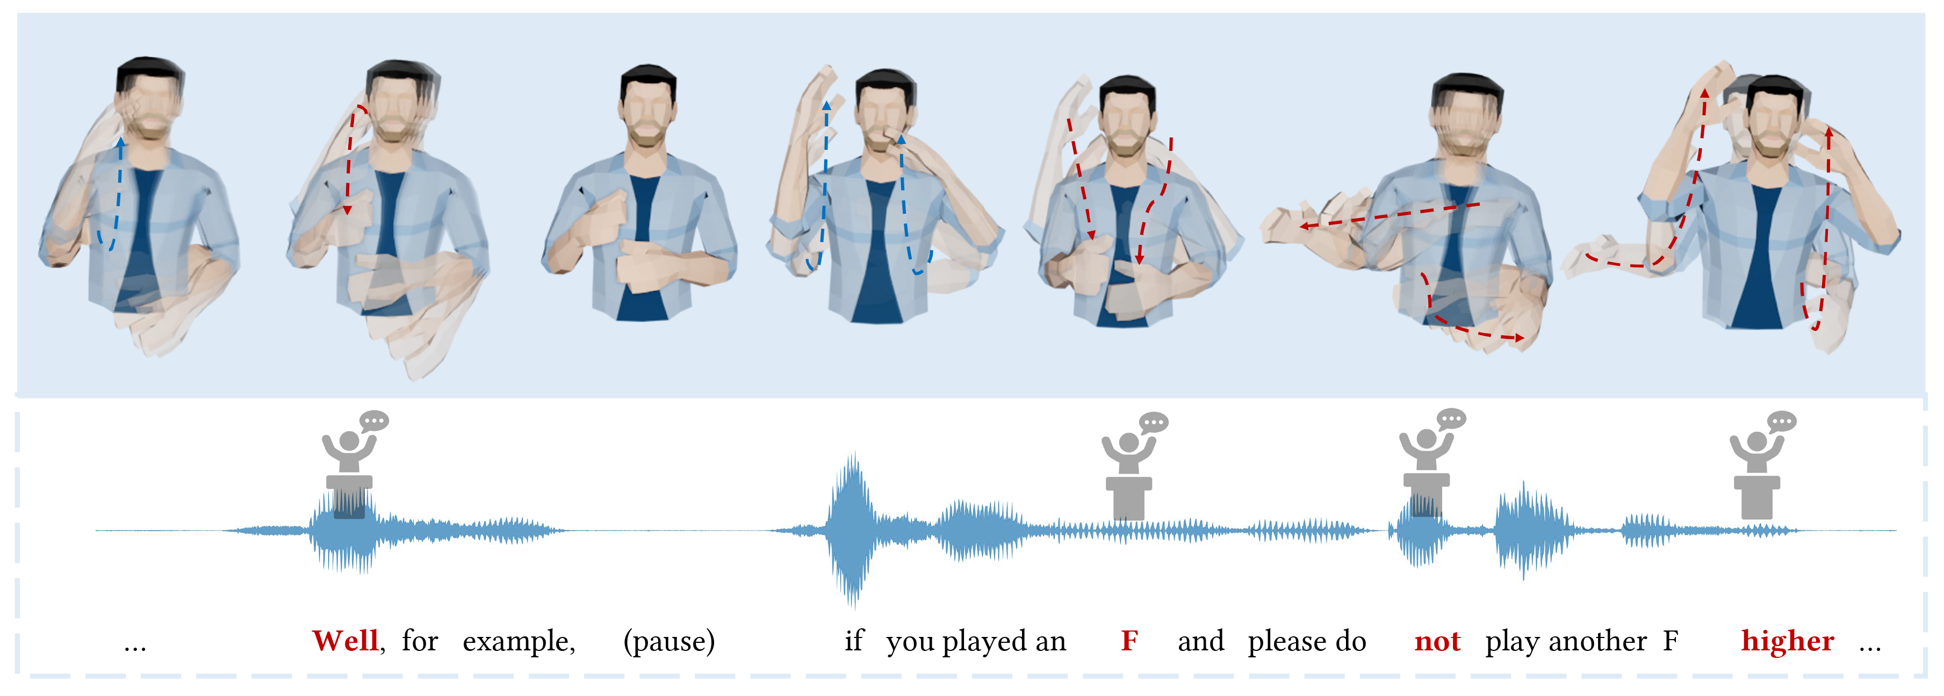
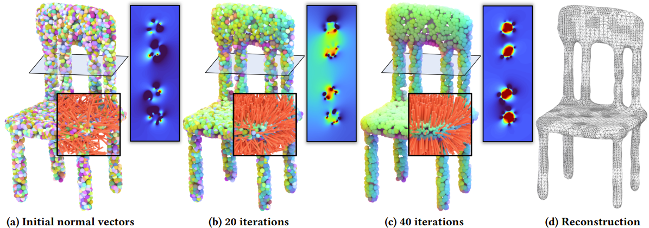
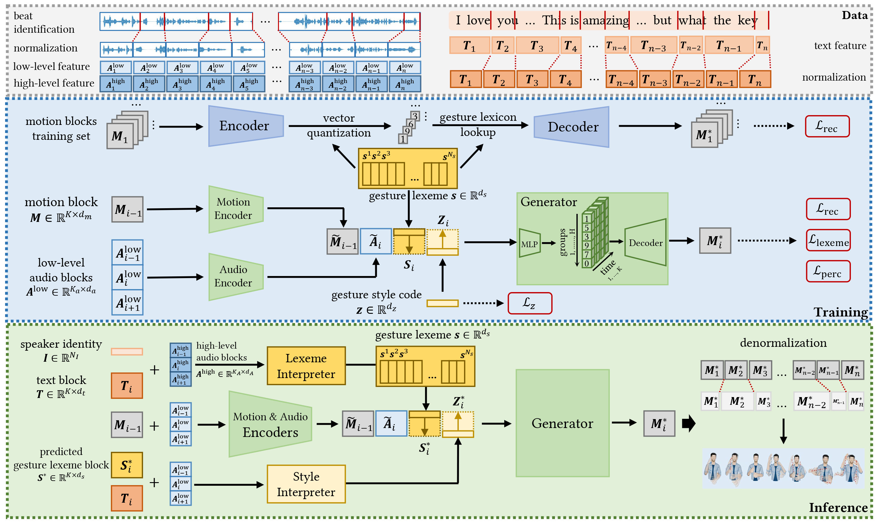
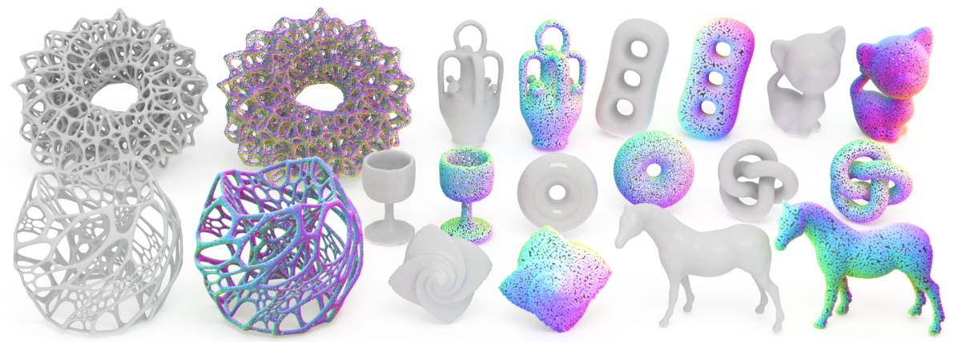
Computer Graphics in China
Peking University
Siggraph Asia 2022 Best Paper Award
Shandong University
Siggraph 2023 Best Paper Award

Slide 25
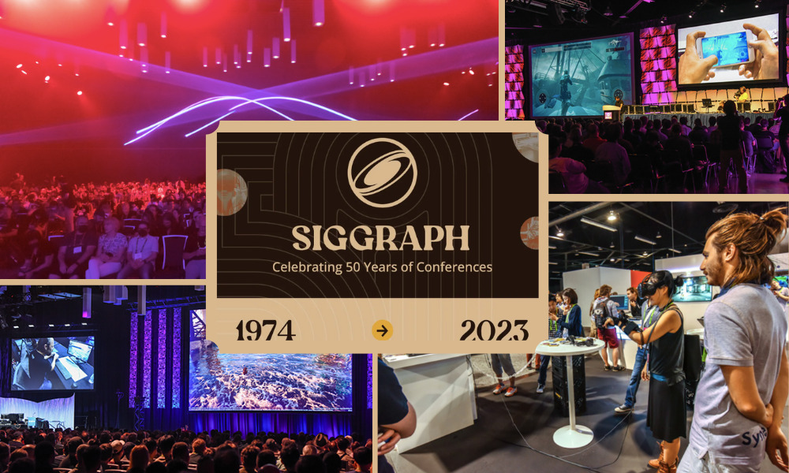
What is happening now?

Slide 26

What is happening now?
https://www.youtube.com/watch?v=qC5Y9W-E-po&list=PLAADBA00A999D0B61&index=2
Notes:
https://www.youtube.com/watch?v=qC5Y9W-E-po&list=PLAADBA00A999D0B61&index=2

Slide 27

What is happening now?
https://www.bilibili.com/video/BV1uN411K7L5/?spm_id_from=333.337.search-card.all.click
Notes:
https://www.bilibili.com/video/BV1uN411K7L5/?spm_id_from=333.337.search-card.all.click

Slide 28
Our Course
Introduction
Pipeline
Topics
What is CG?
How to use OpenGL?
Coordinates and Transformation
Pipeline Transformation
Rasterization
Lighting and Texture Mapping
Ray Tracing
CG + Math
Geometric design
Animation and Simulation
CG + AI
Data-Driven Modeling
AIGC in New Era

Slide 29
Our Course
Exam - 60%
Report - 20%
Experiment - 20%
期末考试
闭卷
小组形式（3人左右）
选择一篇近三年的siggraph/asia论文
课堂汇报25分钟 + PPT
实验一
Spinning Pinwheel
实验二
A Racing Car

Slide 30
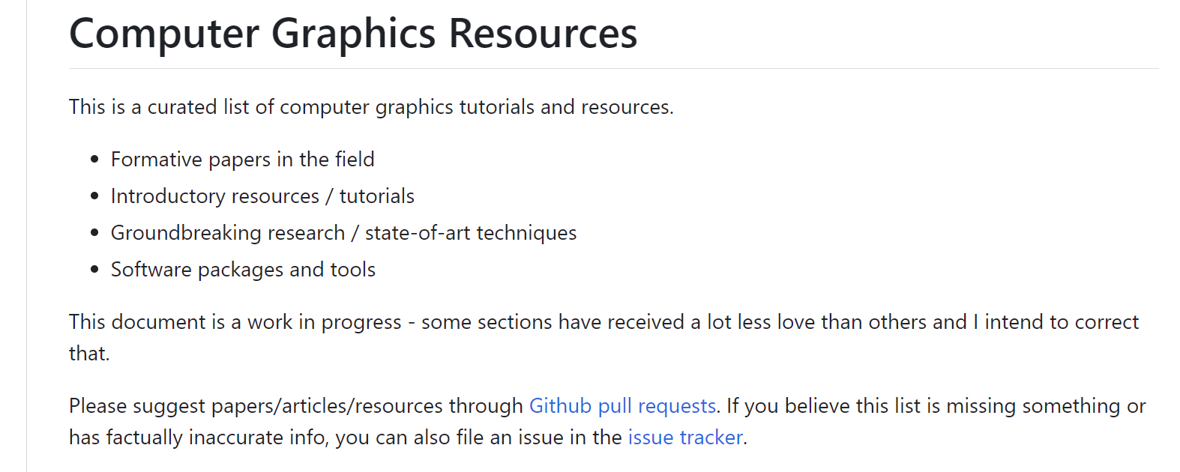
Resources
Github：awesome-graphics
https://github.com/ericjang/awesome-graphics

Slide 31
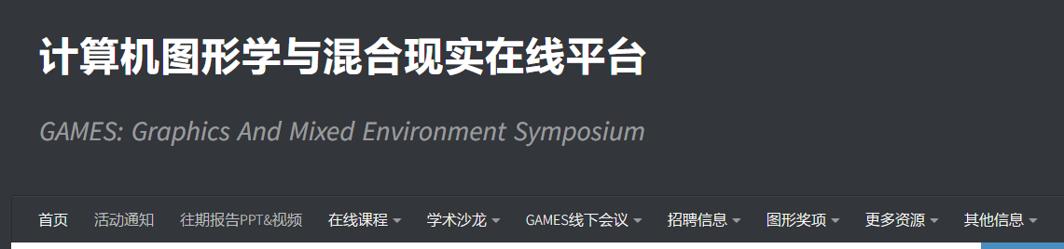
Resources
GAMES：https://games-cn.org/

Slide 32
Resources
GAMES-101课程
主讲人：闫令琪@UCSB
课件：https://sites.cs.ucsb.edu/~lingqi/teaching/games101.html
课程录像：https://www.bilibili.com/video/av90798049

Slide 33
Resources
USTC课程
主讲人：陈仁杰
课程主页：http://staff.ustc.edu.cn/~renjiec/CG_2022S2/default.htm

Slide 34
Q&A

